Slide 1

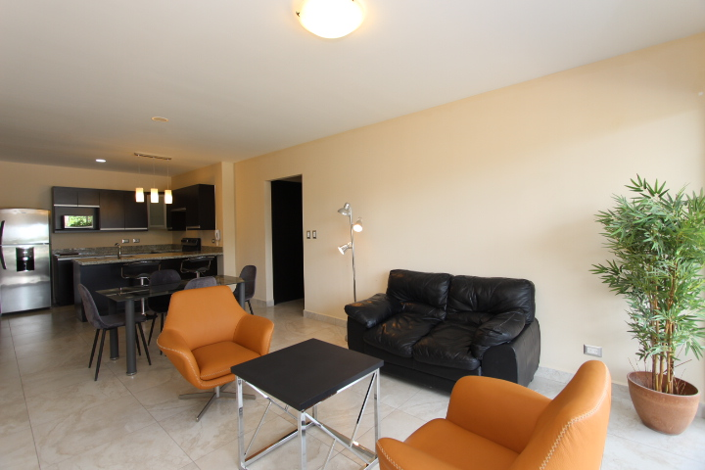



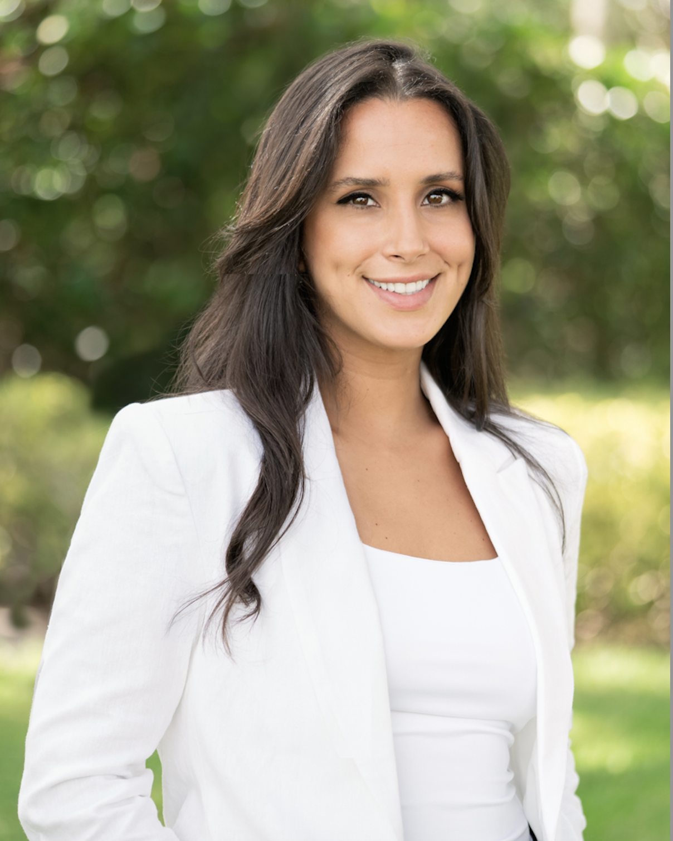
Recién Listado
Apartamento en Tegucigalpa
83.45 Mts²
2
2
Alexa Moran
9551-0352 / 2270-7020
contacto@bienesraicestrebol.hn
BienesRaicesTrebol.hn
BRT1234

